Slide 1


ŠKOLA: | Gymnázium, Chomutov, Mostecká 3000, příspěvková organizace
AUTOR: | PhDr. Eva Fučilová
NÁZEV: | VY_12_INOVACE_01B_23_Fuks_Pan_Theodor_Mundstock
TEMA: | Česká literatura 20. století
ČÍSLO PROJEKTU: | CZ.1.07/1.5.00/34.0816
DATUM TVORBY: | 13.08.2013

Slide 2
Anotace
Tento materiál byl vytvořen pro výuku v předmětu český jazyk a literatura v šestém ročníku šestiletého studia, a to jako část jedné vyučovací hodiny v rozsahu cca 30 minut.
Materiál slouží k procvičování čtenářské gramotnosti, je zaměřen na kontrolu porozumění textu a vyhledávání informací v úryvcích z díla Pan Theodor Mundstock od Ladislav Fukse.
Cílem prezentace je naučit žáky pracovat s textem, vyhledávat v něm určité informace, porozumět mu a přemýšlet o jeho obsahu. Dále je prezentace využita také pro otázky týkající se jazykové výstavby textu odborného a uměleckého stylu a fakultativně také pro opakování literární teorie a historie. Pozn. Prezentace navazuje na obsah předcházející hodiny věnované osobnosti Ladislava Fukse.
Metodické pokyny: Žáci postupují podle pokynů uvedených v prezentaci. Řešení úloh zapisují na tabuli elektronickým perem, správné řešení či srovnání obsahuje prezentace v závěru. Texty i otázky k nim je možno vytisknout a dát žákům k dispozici do dvojice či do skupiny apod.
Materiál je určen k interaktivní výuce.

Slide 3

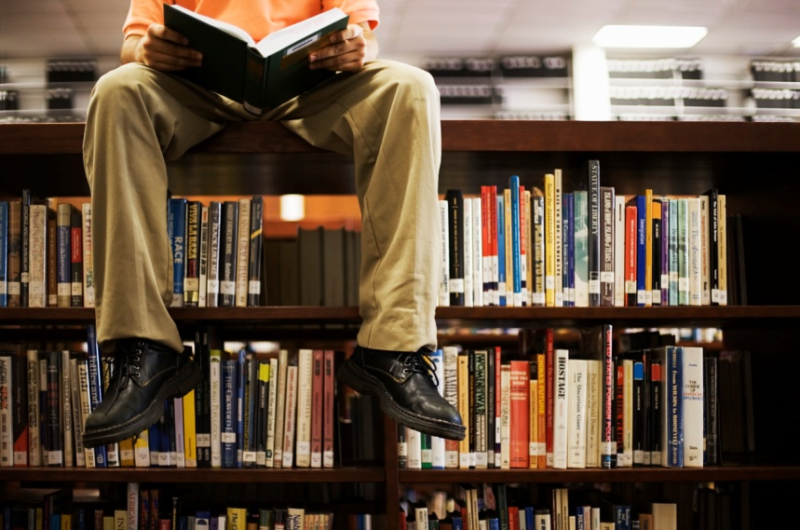
LADISLAV FUKS
PAN THEODOR MUNDSTOCK
Česká literatura 20. století
Rozvoj čtenářské gramotnosti
1
2

Slide 4
Ladislav Fuks
Pan Theodor Mundstock
próza označovaná některými odborníky jako rozsáhlejší novela, jinými jako román, dalšími poněkud obrazně jako tragická groteska
poprvé vydána roku 1963 - prvotina – velký úspěch
překlady v 17 zemích
zpracování židovské tematiky s důrazem na psychologické a filozofické aspekty (boj se zlem, ne/možnost se na něj připravit, osamělost člověka, existenciální otázky a smysl života, jeho absurdita atd.)
detaily ze života židovské komunity, včetně
jazyka, svátků, citací

Slide 5

Ladislav Fuks
Pan Theodor Mundstock
Hlavní postava - Theodor Mundstock
  Žid, osamělý a nenápadný bývalý úředník,
  očekává za okupace s velkým strachem a depresí
  předvolání do transportu, až ztrácí kontakt s realitou.
  Vymýšlí, jak lze koncentrační tábor přežít, a „trénuje“, tj. napodobuje už ve svém bytě podmínky pobytu v táboře. Paradoxně mu to ale není na konci díla nic platné.
Vyprávění je sice v er-formě, ale očima hlavního hrdiny. Bez přechodu se prolíná reálné s fiktivním, mj. v postavě Mona.
V rovině výstavby textu nacházíme opakování slov a motivů - např. prach, dlažba, hvězda.
Více na http://www.slovnikceskeliteratury.cz/showContent.jsp?docId=1421

Slide 6
Ladislav Fuks
Pan Theodor Mundstock I.
Přečtěte so pozorně úryvek z díla a odpovězte na následující otázky:
1. a) Jakou otázku si postava v úryvku klade, jak na ni odpovídá? – podtrhněte v textu
b) Jak byste na ni dnes, tj. s odstupem a se znalostí historie, odpověděli vy?
2. Je otázka, popř. odpověď, po stránce formální přímou řečí? _____________________________________________________________
3. Kdo/co je podle vašeho názoru Mon? Co se o něm dovídáme v úryvku? _____________________________________________________________ _____________________________________________________________
4. Podtrhněte v textu nejdelší několikanásobný větný člen a vysvětlete, proč byl užit. Nahraďte ho jednoslovným větným členem, který případně rozvinete přívlastkem. Jak se liší poslední slovo v tomto několikanásobném větném členu od ostatních? ______________________________________
_____________________________________________________________
Řešení viz Ladislav Fuks Pan Theodor Mundstock

Slide 7
Ladislav Fuks
Pan Theodor Mundstock I.
5. Najděte a označte v textu příklad paralelní stavby vět a pokuste se vysvětlit, proč je užita.
6. Určete podmět ve větě Byl by nejraději výskal ve třetím odstavci. Je řešení tohoto úkolu jednoznačné? _______________________________________
7. Najděte v druhé polovině textu pasáže, u kterých nelze jednoznačně určit, jestli se jedná o pásmo řeči postavy, nebo o pásmo vypravěče. ____________
___________________________________________________________________
8. Které jazykové prostředky jsou v tomto úryvku časté, takže podle vás mohou být označeny jako prostředky typické pro spisovatele Ladislava Fukse? ______________________________________________________
____________________________________________________________
9. Který z motivů uvedených na sn. 5 se v úryvku objevil? _______________
Řešení viz Ladislav Fuks Pan Theodor Mundstock

Slide 8

Ladislav Fuks
Pan Theodor Mundstock I.
Ta první metodická otázka, která ho na cestě domů, plné naděje a spásy, napadla, ne napadla, nýbrž kterou si metodicky položil, zněla: Kdo vlastně ten koncentrační tábor vydrží?
A první metodická odpověď, která mu zatanula na mysli, ne zatanula, ale kterou si metodicky dal, zněla: Ten, kdo jde na to prakticky, postupem, metodou. Ten, kdo je na vše dokonale, plánovitě, jaksepatří připraven.
Mon se mu pletl pod nohama a byl strašlivě rozrušen. Byl by nejraději výskal. Domy, ulice, auta, tramvaje, chodníky, krámy, lidé, nic pro něho neexistovalo. Běželo to kolem jako na běžícím pásu směrem proti směru jeho pohybu. Lidé viděli běžet staršího pána v obnošeném zaprášeném kabátě se žlutou šesticípou hvězdou. Ti, kteří měli dobré, citlivé srdce, ho litovali. Ale tak citlivé smysly, aby věděli, oč tu běží, neměl nikdo. …
Když běžel po schodech do svého čtvrtého patra, napadla ho schránka na dopisy. Aby tam dnes nebyl úřední lístek! Jen aby tam dnes nebyl! Dnes ještě ne! Běžel přes dva schody.
Doběhl do čtvrtého patra, otevřel dveře a v ten okamžik se jeho stín Mon vrhl na schránku. V předsíňce bylo šero, ale Mon zalovil poslepu. Nenahmatal nic. Rozsvítil žárovku na zdi, ve schránce byl jen prázdný, zešeřelý vzduch. Pan Mundstock v té chvíli vyhrál i boj s časem.

Slide 9
Ladislav Fuks
Pan Theodor Mundstock II.
Přečtěte si nyní druhý úryvek, ve skupinách odpovězte na následující otázky a odpovědi zapište:
1. Úryvek líčí, jak se hlavní hrdina připravuje na pobyt v koncentračním táboře. Na které situace se tu připravuje konkrétně? _____________________________________________________
2. Co označuje vypravěč slovem políček? ___________ Nahraďte ho synonymem. __________ Jaký další význam tento tvar může mít? _________________
3. Co dělá hlavní postavě stále starosti? ________________________
4. Které z výše uvedených informací (snímek 4 a 5) lze doložit příklady z tohoto úryvku? Citujte z textu, případně podtrhněte. __________
____________________________________________________ ____________________________________________________
Řešení viz Ladislav Fuks Pan Theodor Mundstock

Slide 10
Ladislav Fuks
Pan Theodor Mundstock II.
Chýlí se k půlnoci. Poprvé po třiceti létech nepromění pan Theodor Mundstock pohovku na lůžko. Donese z předsíňky prkno a poprvé po třiceti létech promění pan Theodor Mundstock pohovku na pryčnu. A jak ve tmě pokojíku uléhá na dřevěnou koncentrační pryčnu, chvěje mu ten políček z lomu celým tělem. (…) Zdalipak vůbec políček unese? Dřív to ani nebývalo zvykem, někoho tlouci v tvář, jak by měl zkušenost? (…)
Ale může se stát, že mu ten v uniformě vyrazí zub. Panu Mundstockovi, jak leží na pryčně, poklesnou vzrušením nohy. Pozná, že mu hulvát může vyrazit zubů několik. Co teď? To bude dobře hned je vyplivnout, blázen pozná, že se neminul cíle, a kdo se nemine cíle, přestane. Otočí se a půjde pryč. Možná, že by měl mít pro ten případ zub v ústech připraven. Náhle si vzpomene na doktora Schleima. MUDr. Schleima, co měl za ženu herečku z Německého divadla, šest let mrtvého, dej mu pánbůh nebe, a vzpomene si, bože, vždyť já mám šest let několik nepravých zubů! Protézu! Vyhráno, řekne si, tu mohu jazykem uvolnit a vyplivnout, nechť Svatý Schleima žehná, vyhráno! A pak ji sebrat a dát do úst, samozřejmě, až se stvůra otočí. Vše jde dobře, myslí si, vše jde jako na drátku, leč přece, jak leží na pryčně ve tmě, nepřestává tušit jedinou vážnou okolnost: že v této zrovna tak obtížné věci nemá trénink.

Slide 11
Ladislav Fuks
Pan Theodor Mundstock
Odpovědi – text I.
1. a) Kdo vlastně ten koncentrační tábor vydrží? - Ten, kdo jde na to prakticky, postupem, metodou. Ten, kdo je na vše dokonale, plánovitě, jaksepatří připraven.
2. Není to přímá řeč, mj. chybí interpunkční označení přímé řeči, není jasné, jestli je to pásmo řečí postav, nebo vypravěče.
3. Mon - …se mu pletl pod nohama a byl strašlivě rozrušen - jeho stín … - … se vrhl na schránku - … zalovil poslepu. – fiktivní dvojník, kterému se zpovídá, s nímž hovoří – symbol jeho strachu, jeho deformovanosti systémem atd.
4. Domy, ulice, auta, tramvaje, chodníky, krámy, lidé, nic – zdůraznění, plastičtější obraz - celé město, vše kolem něj apod. – slovo nic je zájmeno záporné, zde: shrnutí (v češtině dvojitý zápor)

Slide 12
Ladislav Fuks
Pan Theodor Mundstock
Odpovědi – text I.
5. První a druhý odstavec – otázka a odpověď
6. Subjektem může být jak subjekt, tak objekt předcházející věty (Mon, Mundstock) - nejednoznačné
7. Aby tam dnes nebyl úřední lístek! Jen aby tam dnes nebyl! Dnes ještě ne!
8. Např. opakování v lexikální složce i v syntaxi a stavbě textu – časté přívlastky atd.
9. Motiv hvězdy

Slide 13
Ladislav Fuks
Pan Theodor Mundstock
Odpovědi – text II.
1. Na spaní na pryčně, na bití ze strany dozorců a vojáků – facka, vyražené zuby
2. Udeření rukou do obličeje – facka, pohlavek – genitiv plurálu slova políčko
3. Nedostatek „tréninku“ u určitých situací
4. Vyprávění v er-formě, ale očima hlavního hrdiny. Bez přechodu se prolíná reálné s fiktivním – celý úryvek
Boj se zlem, ne/možnost se na něj připravit – celý úryvek
V rovině výstavby textu: opakování slov – např. Poprvé po třiceti létech atd.

Slide 14
Zdroje a citace
FUKS, Ladislav. Pan Theodor Mundstock, Praha: Československý spisovatel, 1985, ISBN 22-093-85
Obrázky na snímcích 3 – 5 – kliparty - viz galerie Klipart [cit.13.08.2013]. Dostupné pod licencí Microsoft Office 2010: http://office.microsoft.com/cs-cz/images/.
KUDRNÁČ, Jiří. Fuks, Ladislav: Pan Theodor Mundstock [cit.13.08.2013]. Dostupné na www: http://www.slovnikceskeliteratury.cz/showContent.jsp?docId=1421
Archiv autora

